Slide 1
TABEL ORDER BY
NASWA ZEIN

Slide 2
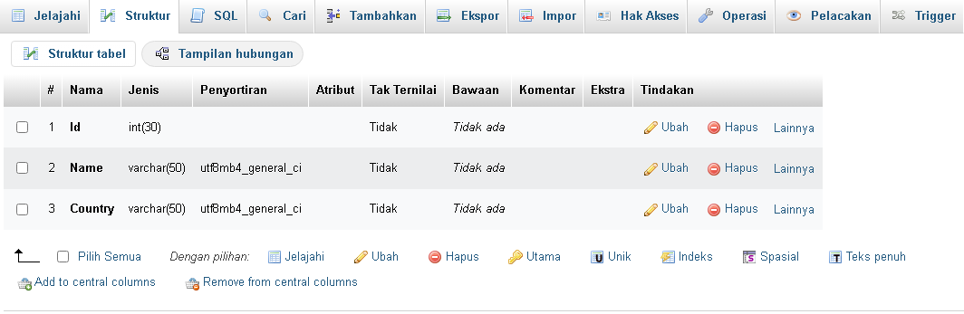
STRUKTUR TABEL

Slide 3
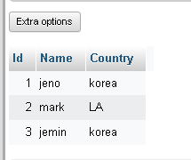
DATA

Slide 4
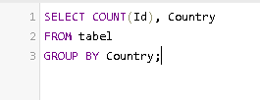
PERINTAH SQL

Slide 5
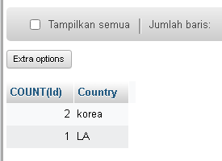
HASIL

